Slide 1
Звіт про роботу методичного об’єднання вчителів суспільно – гуманітарного циклу

Slide 2
Методичне об‘єднання працює над проблемою : “ Використання педагогічних технологій навчання з метою стимулювання креативності учнів ”

Slide 3
Методичне об’єднання налічує 7 вчителів
Дерун Н. І.
Юрченко Г. Г.
Юрченко М. Л.
Усата А. І.
Морковкіна К. І.
Салатовка Л. М.
Майна Л. О.

Slide 4
Проблемні питання, над вирішенням яких працюють члени методичного об’єднання :
“ Гра на уроках іноземної мови ” (Морковкіна К. І.)
“ Використання інтерактивних технологій на уроках історії ” (Юрченко М. Л.)
“ Впровадження технологій ОЗОН на уроках української мови ” (Дерун Н. І.)
“ Інтерактив на уроках української літератури ” (Салатовка Л. М.)

Slide 5
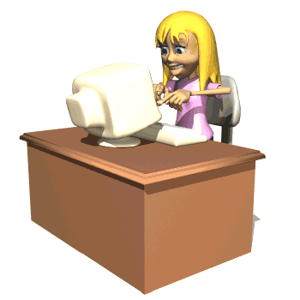
У 2013 – 2014 н. р. МО розглянуло такі проблемні питання:
Метод проектів на уроках суспільно-гуманітарного циклу
“ Обдарованість дитини ”
“ Впровадження інтерактивних технологій ”
Обговорення відкритих уроків
“ Впровадження технологій креативного навчання ”

Slide 6
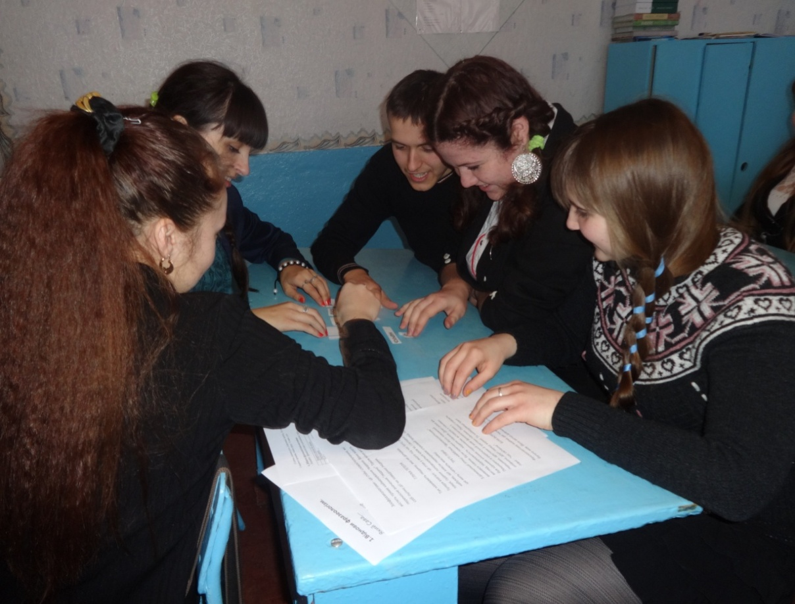

Slide 7
Атестація 2013 – 2014 н. р.

Slide 8
У 2013 – 2014 н. р. проведено 7 відкритих уроків. Найкращі з них:
“ Багатозначність, синонімія, антонімія фразеологізмів ” ( Дерун Н. І. Укр. мова,10 клас)
“ Дні тижня ” (Морковкіна К. І. Іноземна мова, 3 клас )
“ Правописание цы ци ” ( Майна Л.О. Русский язык, 5 клас)
“ Проблема метафоричного світобачення в оповіданні Ф. Кафки “ Перевтілення ”
(Усата А. І. Світова література, 11 клас)

Slide 9
Звіт по самоосвіті Морковкіної К. І.

Slide 10
Проведено предметні тижні
Українська мова та література ( листопад )
Правознавство ( грудень )
Історія ( січень )
Світова література ( лютий )
Іноземна мова ( квітень )

Slide 12
Тематичні лінійки
“ Слово рідне ” ( До Дня української писемності )
“ Минуще все, а рідне слово вічне ”
( До Міжнародного дня рідної мови )
“ Наш Кобзар ”

Slide 13
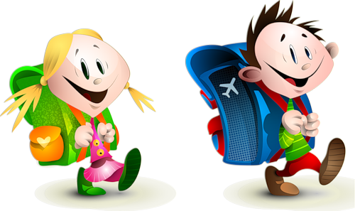

Slide 14
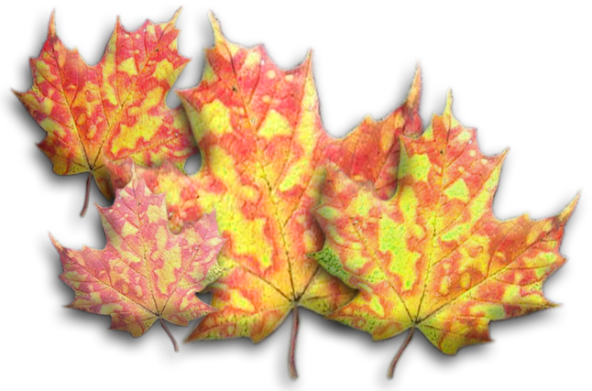
Участь у відзначенні ювілею Т. Г. Шевченка

Slide 15
Участь у конкурсах
“ Грінвіч ” (Іноземна мова)
“ Ведмежонок ” ( Російська мова )
“ Соняшник ” ( Українська мова )
Конкурс імені П. Яцика
Патлаха Т. І місце
Жалило С. ІІ місце

Slide 16
Результативність участі в ІІ турі Всеукраїнських олімпіад
Правознавство
Іваник А. (9 клас) – 1 місце
Палкан І. (11 клас) – 3 місце
Українська мова і література
Алєксєєнко А. (7 клас) – 3 місце
Іваник А. (9 клас) – 3 місце
Жалило С. (10 клас) - 3 місце
Патлаха Т. (11 клас) - 1 місце

